Slide 1


Kozi ya Wanamabadiliko wa Jamii

Slide 2

KIPINDI CHA 5
Uhuru wa dini au imani
katika jamii yetu
Notes:
Karibisha kila mmoja kwenye kipindi hiki.
Anzisha kipindi kwa kueleza yafuatayo:
Katika vipindi vitatu vilivyopita, tulitazama haki za binadamu ya uhuru wa dini au imani. Tumeelewa haki tulizonazo na aina mbalimbali za ukiukwaji zinazoweza kutokea. Pia, tumetafakari juu ya maana ya haki hii kwetu na kuchunguza masuala ya utambulisho, fursa, na changamoto.
Katika kipindi hiki, tutazingatia kuchambua muktadha wetu ili kutambua matatizo wanayoweza kukumbana nayo watu au makundi mbalimbali. Tutafanya hivyo kwa kuchora ‘ramani’ inayoonyesha hali ya uhuru wa dini au imani katika eneo letu.
Lakini kabla ya kuangalia changamoto, tuanze na mazuri!

Slide 3



Notes:
Slaidi 3-13 zinaonyesha wasilisho la kipindi cha 5.
Wasilisho: Mambo yanavyokuwa mabaya zaidi (mazuri zaidi)
UTANGULIZI
Katika kipindi kilichopita:
Tulizingatia jinsi ukiukwaji wa uhuru wa dini au imani unavyoonekana na athari zake kwa maisha ya watu,
Tulitafakari kuhusu nani anayehusika na ukiukwaji huu – ikiwa ni serikali kupitia sheria na vitendo au kutochukua hatua kwa maofisa wake, au watu katika jamii,
Na tulitumia maigizo kama nyenzo ya kuchunguza jinsi ukiukwaji huu unavyoweza kuonekana na kufanya mazoezi ya kuutambua.

Slide 4




Notes:
Sasa, tutafikiria jinsi ukiukwaji unavyoweza kuanzia hali ya wastani na kuzidi kuwa mbaya – kutoka matukio ya hapa na pale yanayowaathiri watu binafsi hadi mashambulizi ya kimfumo, yaliyoenea na makali dhidi ya haki za watu.
Njia moja ya kufikiria jinsi mambo yanavyozidi kuwa mabaya ni kwa kuchunguza hatua tatu kuu: Upotoshaji wa taarifa, Ubaguzi na Ukatili.

Slide 5




Upotoshaji wa taarifa
Notes:
HATUA TATU ZA MATESO
Hatua ya kwanza ni upotoshaji wa taarifa. Katika hatua hii, chuki, dhana potofu na uongo huenezwa kuhusu watu binafsi au makundi fulani ya watu – kwa mfano, jamii za watu wachache wa kidini.
Upotoshaji huu unafanyika kwa njia nyingi – kupitia yale ambayo wazazi, walimu na vitabu vya shule huwafundisha watoto, redio, mitandao ya kijamii, hotuba za wanasiasa au mahubiri ya viongozi wa kidini.

Slide 6







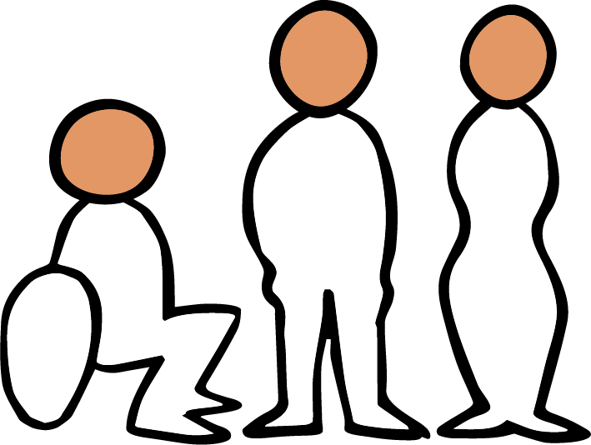
Notes:
Hakuna jamii isiyo na chuki au dhana potofu, lakini zinapoachwa bila kupingwa, na hasa zinapopigiwa debe na viongozi wa kisiasa na kidini, huchochea utamaduni wa kutovumiliana na kusababisha mvutano kati ya makundi ya watu.
Hali hii inapotokea, huwa rahisi au hata jambo la kawaida kwa watu wa kawaida, maafisa wa serikali za mitaa na hata serikali yenyewe si tu kufikiria na kusema, bali pia kutenda kwa njia za kibaguzi dhidi ya wengine.
Upotoshaji wa taarifa hufanya ubaguzi uonekane kuwa jambo la kawaida. Katika hali yake mbaya zaidi, upotoshaji wa taarifa hutumiwa kuwashawishi watu waamini kuwa si tu ubaguzi bali hata ukatili ni jambo linalokubalika au hata lenye haki.

Slide 7

Ubaguzi
Notes:
Ubaguzi huathiri watu katika kila nyanja ya maisha.
Katika kipindi kilichopita, tuliona mifano ya ubaguzi wa kiserikali – kwa mfano, sheria za familia na utambulisho wa kibinafsi zinazobagua, ubaguzi katika utekelezaji wa sheria na vyombo vya usalama kama vile polisi na mahakama, na ubaguzi katika upatikanaji wa huduma kama vile elimu.
Pia, tuliona mifano ya ubaguzi katika sekta binafsi unaoathiri fursa za watu kupata ajira.
Hakuna jamii isiyo na ubaguzi, lakini ubaguzi ulioenea na wa kimfumo unaweza tu kuendelea pale unapojengwa juu ya utamaduni wa ujinga na kutovumiliana.
Ubaguzi usingeendelea kuwepo kama watu wengi wasingeukubali.

Slide 8

Ghasia
Notes:
Na kama vile upotoshaji wa taarifa unavyoweka msingi wa ubaguzi, kwa pamoja upotoshaji wa taarifa na ubaguzi huunda msingi wa ukatili.
Ukatili ndani ya jamii unaweza kujitokeza kwa njia nyingi – kutoka uharibifu wa mali, unyanyasaji na vitisho hadi ukatili wa moja kwa moja wa kimwili. Ukatili wa kiserikali unaweza kujumuisha kifungo cha kiholela, mateso na ukatili wa kijinsia.

Slide 9



Wigo
Idadi
Athari
Notes:
WIGO, KIASI NA ATHARI
Aina zote tatu za matatizo – upotoshaji wa taarifa, ubaguzi na ukatili – zinaweza kutokea kwa viwango tofauti vya wigo na kiasi, na kwa athari tofauti. Ukiukwaji unaweza kuathiri watu wachache au makundi makubwa.
Unaweza kuwa wa nadra, wa mara kwa mara au wa kimfumo – yaani, umejengeka ndani ya mifumo na miundo ya jamii. Na unaweza kuwa na athari ndogo au madhara makubwa kwa watu wanaoathirika.

Slide 10




Notes:
Uzoefu katika mataifa mengi unaonyesha kuwa kadri chuki na upotoshaji wa taarifa unavyokuwa mkubwa na mkali, ndivyo ubaguzi unavyozidi kuwa mkubwa na mkali. Na kadri upotoshaji wa taarifa na ubaguzi vinavyoenea, ndivyo uwezekano wa ukatili mkubwa na mkali unavyoongezeka.
Jambo moja husababisha jingine.
Hili linaweza kuonekana kama jambo la kukatisha tamaa, lakini kuelewa jinsi mambo yanavyokuwa kuwa mabaya hutusaidia pia kufikiria jinsi yanavyoweza kuwa bora.

Slide 11

Notes:
HITIMISHO
Kila kitu huanza na jinsi tunavyofikiria, tunavyosema na tunavyotendeana. Na hili ni jambo ambalo kila mmoja wetu anaweza kufanya kuhusu lolote – ndani ya familia zetu na katika mitandao yetu ya kijamii.
Pia kuna uwezekano wa kuchukua hatua katika jamii zetu – kwa mfano, ndani ya jumuiya za kidini, mashuleni na mahali pa kazi.
Bila shaka, haya pekee hayatoshi. Tunahitaji pia kubadili mifumo rasmi inayobagua na kudhuru watu – kutoka kwenye sheria mbaya hadi tabia za maofisa kama walimu wa shule au maofisa wa polisi.

Slide 12



Notes:
Ili kuleta mabadiliko haya, tunahitaji watu wachache wanaojua haki zao na walio tayari kuzitetea, wengi waliotayari kusimama nao, na viongozi wa kisiasa na kidini wanaoelewa wajibu wao wa kuheshimu, kulinda na kuendeleza haki za binadamu.

Slide 13




Uptoshaji wa taarifa– Ubaguzi– Ghasia
Notes:
Kufanikisha haya ni mchakato mgumu na wa polepole. Lakini mchakato huo huanza kwa kuchanganua mazingira yetu na kubaini matatizo yaliyopo.
Tunaweza kutumia muundo huu wa hatua tatu – upotoshaji wa taarifa, ubaguzi na ukatili – kama nyenzo ya kutusaidia kufanya hivyo.

Slide 14
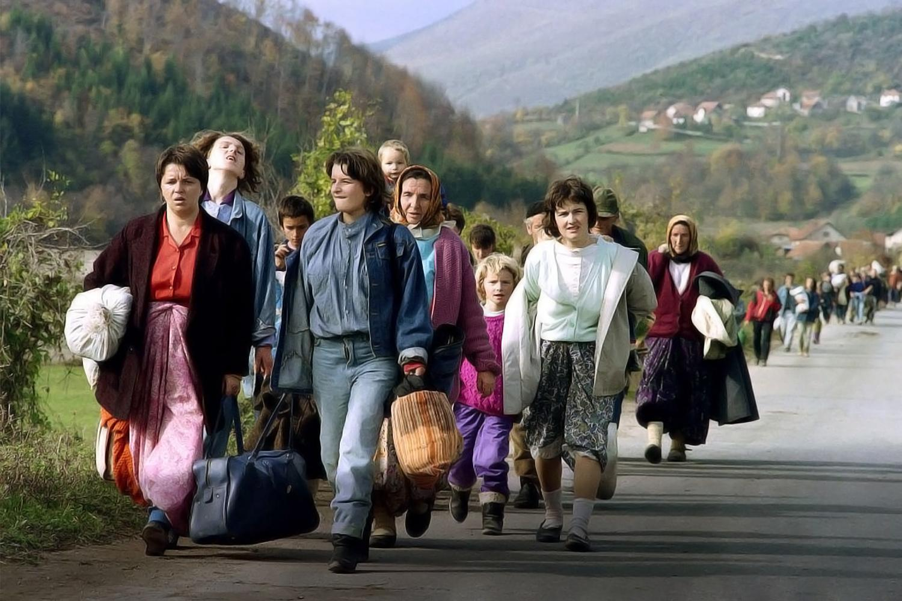
Photo: Patrick Baz / Getty Images
Notes:
Slaidi za 14-19 zinaonyesha hadithi ya Emina, inayotumiwa katika maoni ya hitimisho ya kipindi.
Hadithi ya Emina, Bosnia Herzegovina
Mwishoni mwa vita vya Bosnia mnamo 1995, mandhari ya kidini ya Bosnia na Herzegovina yalibadilika kwa kiasi kikubwa. Baadhi ya maeneo yaliyokuwa na Waislamu wengi yakawa na Wakristo wengi, na kinyume chake.
Tangu wakati huo, mvutano wa kikabila na kidini bado upo, na watu wanaorejea katika maeneo yao ya asili wako katika hatari kubwa zaidi.

Slide 15
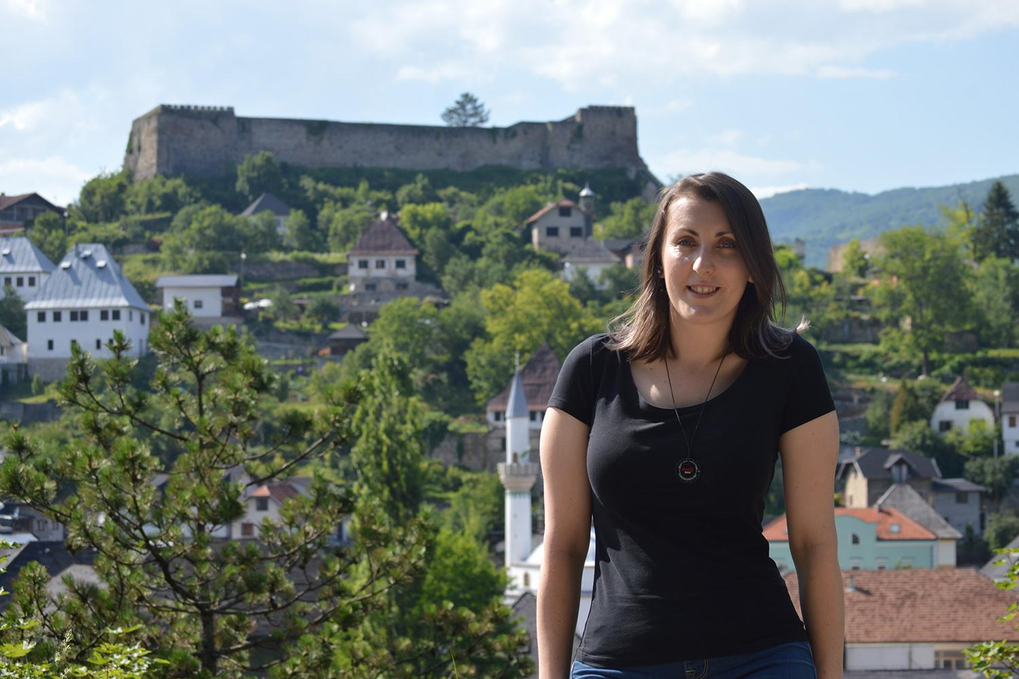
Photo: Emina Frljak
Notes:
Huyu ni Emina. Emina alitaka kuchangia mabadiliko chanya, hivyo akajiunga na mafunzo mafupi ya haki za binadamu yaliyoendeshwa na shirika lisilo la kiserikali la Bosnia liitwalo Nahla.
“Nimejifunza mengi kupitia mafunzo haya. Nilielewa maana ya uhuru wa dini au imani na nikaanza kutambua ukiukwaji katika mazingira yangu. Nilianza kuripoti hotuba za chuki kwenye mitandao ya kijamii.”

Slide 16
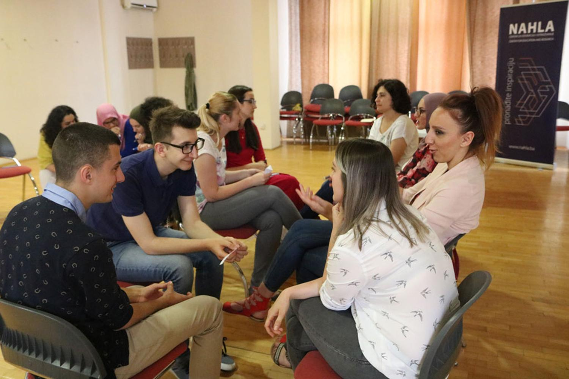
Photo: Nahla Center for Education and Research
Notes:
Baada ya mafunzo hayo, Nahla alimjulisha Emina kwa kikundi cha vijana wa kujitolea wanaotumia ripoti kutoka kwa vyombo vya habari vya kuaminika vya kitaifa na vya ndani ili kuweka kumbukumbu za ukiukwaji wa uhuru wa dini au imani nchini humo.
Wanakusanya orodha ya matukio yote yanayotokea kila mwaka.

Slide 17
Tishio (Ubaguzi dhidi ya Waislamu)
Waislamu waliorejea walitishiwa na kutukanwa kwa matusi ya chuki dhidi ya Uislamu wakati msafara wa magari yaliyokuwa yakicheza nyimbo za chuki za kizalendo ulipopita katika kijiji chao siku iliyohusishwa na utaifa wa Waserbia.
Uharibifu wa mali (Ubaguzi dhidi ya Wakristo)
Mali ya kidini ilichomwa moto katika Kanisa la Orthodox la Kiserbia la Kuzaliwa kwa Bikira Maria huko Čekrekčije, jiji la Visoko.
Notes:
Emina anasema,
“Tunatumia seti ya maswali ili kuainisha matukio – kwa mfano, ni jamii gani iliyoathiriwa na aina ya ukiukwaji – kama vitisho, mashambulizi dhidi ya mali, au mashambulizi dhidi ya watu, na kadhalika.”

Slide 18
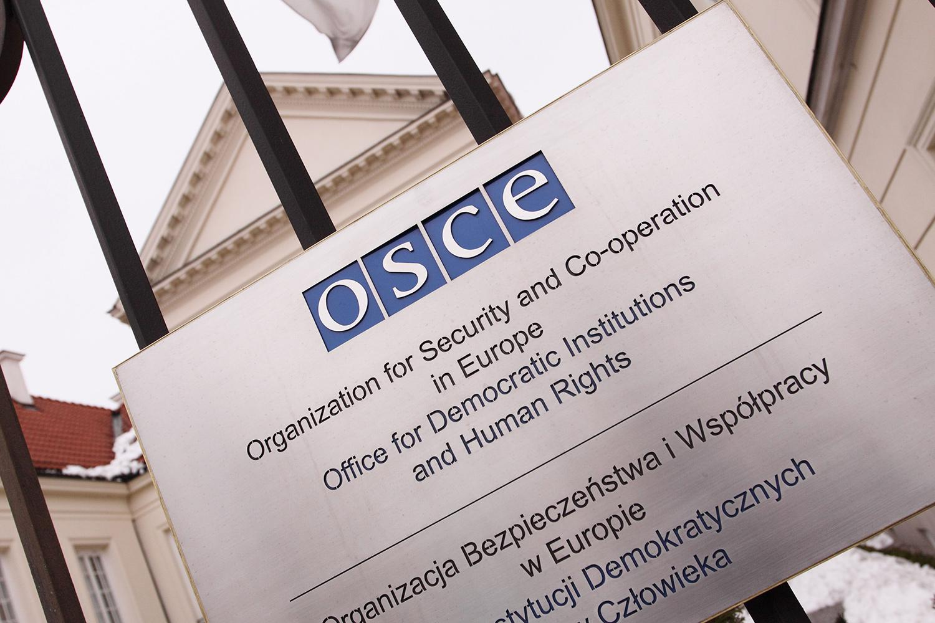
Photo: Steven May / Alamy Stock Photo
Notes:
Kikundi hiki hutuma ripoti zake kwa mamlaka na vyombo vya habari vya Bosnia, pamoja na mashirika ya kimataifa kama Shirika la Usalama na Ushirikiano Barani Ulaya (OSCE), ambalo mara nyingi hujumuisha taarifa kutoka kwa vijana wa kujitolea katika ripoti yake ya kila mwaka.

Slide 19
Photo: Emina Frljak
Notes:
Emina anasema,
“Ninaamini kuwa kila hatua tunayochukua ina athari, haijalishi inaonekana ndogo kiasi gani. Kuweka kumbukumbu na kuleta umakini wa kimataifa kuhusu ukiukwaji huu kunaweza kusaidia kushinikiza mamlaka zichukue masuala haya kwa uzito. Kuongeza uelewa kuhusu ukiukwaji wa haki za binadamu pia hutusaidia kutambua upendeleo wetu binafsi.”

Slide 20

Umefanya vyema na karibu tena!
Kipindi kinachofuata:
Kuchochewa na hadithi – Kuwezeshwa kwa mbinu

